Slide 1
Модель склонности клиента к приобретению машиноместа
Работу выполнили: Затыка Артём, Мисюк Вячеслав Группа: ИСП-21

Slide 2
Введение
Цель проекта: Создание модели для прогнозирования вероятности покупки клиентами дополнительных услуг, в частности, машиномест в паркинге.
Зачем это нужно:
Сократить расходы на неэффективные рассылки.
Снизить раздражение клиентов, минимизируя ненужные сообщения.
Улучшить лояльность клиентов через целевой подход.
Ключевая метрика: ROC-AUC для оценки точности модели.
Задача: Выявить клиентов, с высокой вероятностью готовых к покупке

Slide 3
Этапы работы над проектом
Подготовка данных
Предобработка данных
Обучение моделей
Выбор финальной модели

Slide 4
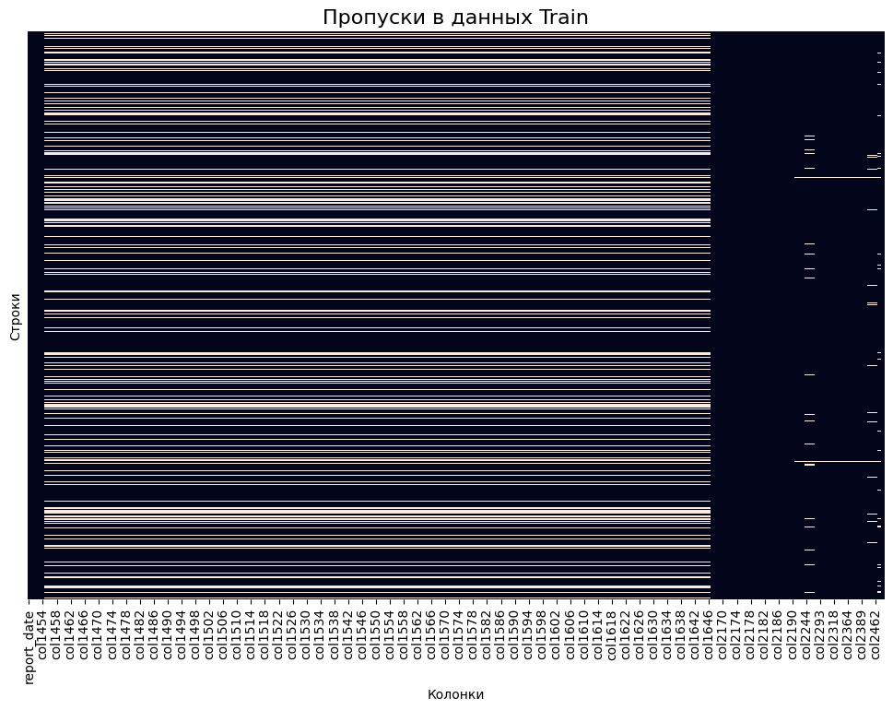
Подготовка данных
Преобразование даты (report_date) в формат datetime и создание признаков:
Разница между отчетными датами.
Накопительный индекс записей по клиентам.
Удаление низкокачественных колонок (< 75%)
Заполнение пропущенных значений медианой
Заполнение пустых значений верхними и нижними данными по колонке

Slide 5
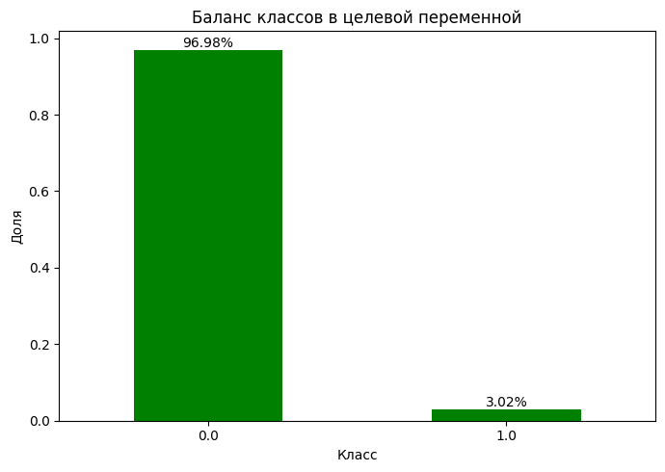
Балансировка классов
В подготовленных данных был обнаружен серьезный дисбаланс классов:
Класс 0 (не купил машиноместо): 97%.
Класс 1 (купил машиноместо): 3%.
Такой дисбаланс может привести к тому, что модель будет "предпочитать" предсказывать класс 0, игнорируя класс 1, что снизит ее эффективность.

Slide 6
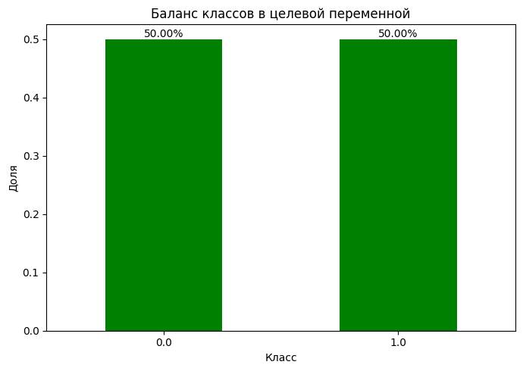
Балансировка классов
Для устранения дисбаланса использован метод SMOTETomek.
SMOTE (Synthetic Minority Oversampling Technique):
Добавляет искусственные данные для меньшего класса (класс 1), чтобы уравновесить классы.
Tomek Links:
Удаляет данные, которые находятся слишком близко к границе классов, что повышает четкость разделения.

Slide 7
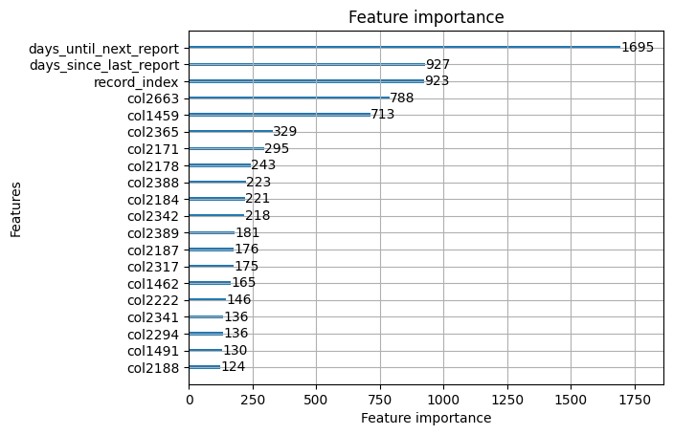
Важные признаки
В столбчатой диаграмме показаны важные признаки в порядке уменьшения. Именно эти признаки использовались в построении моделей.

Slide 8
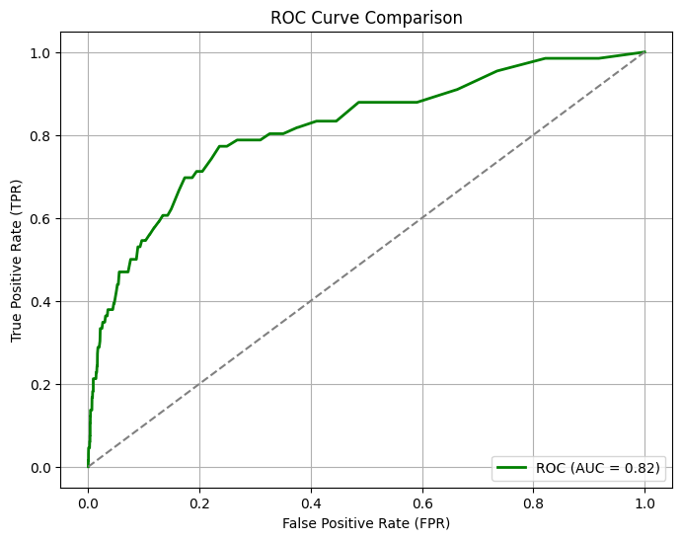
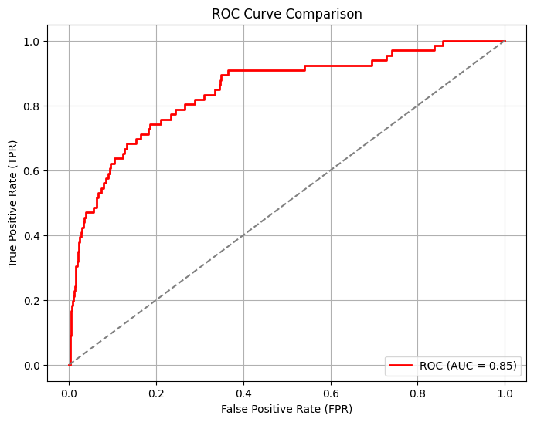
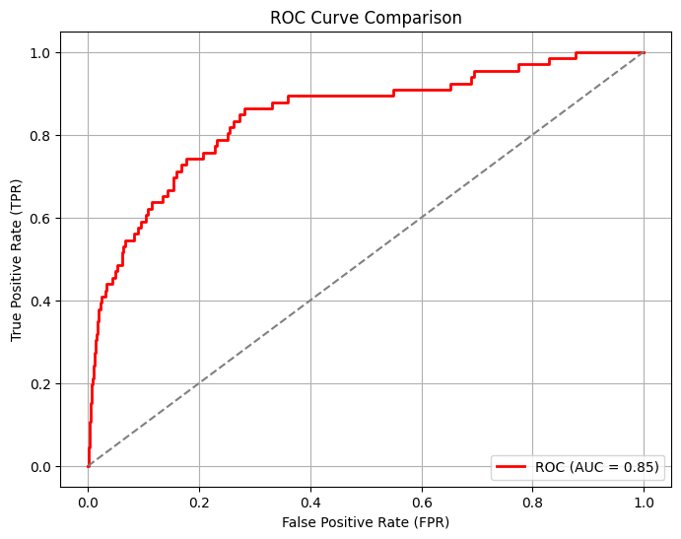
Сравнение моделей
Модель «Random Forest»
Модель «LightGBM»
Модель «xgboost»
class | Precision | Recall | F1-score
1 | 0.36 | 0.06 | 0.10
AUC | 0.82
class | Precision | Recall | F1-score
1 | 0.33 | 0.18 | 0.24
AUC | 0.85
class | Precision | Recall | F1-score
1 | 0.36 | 0.14 | 0.20
AUC | 0.85

